Slide 1

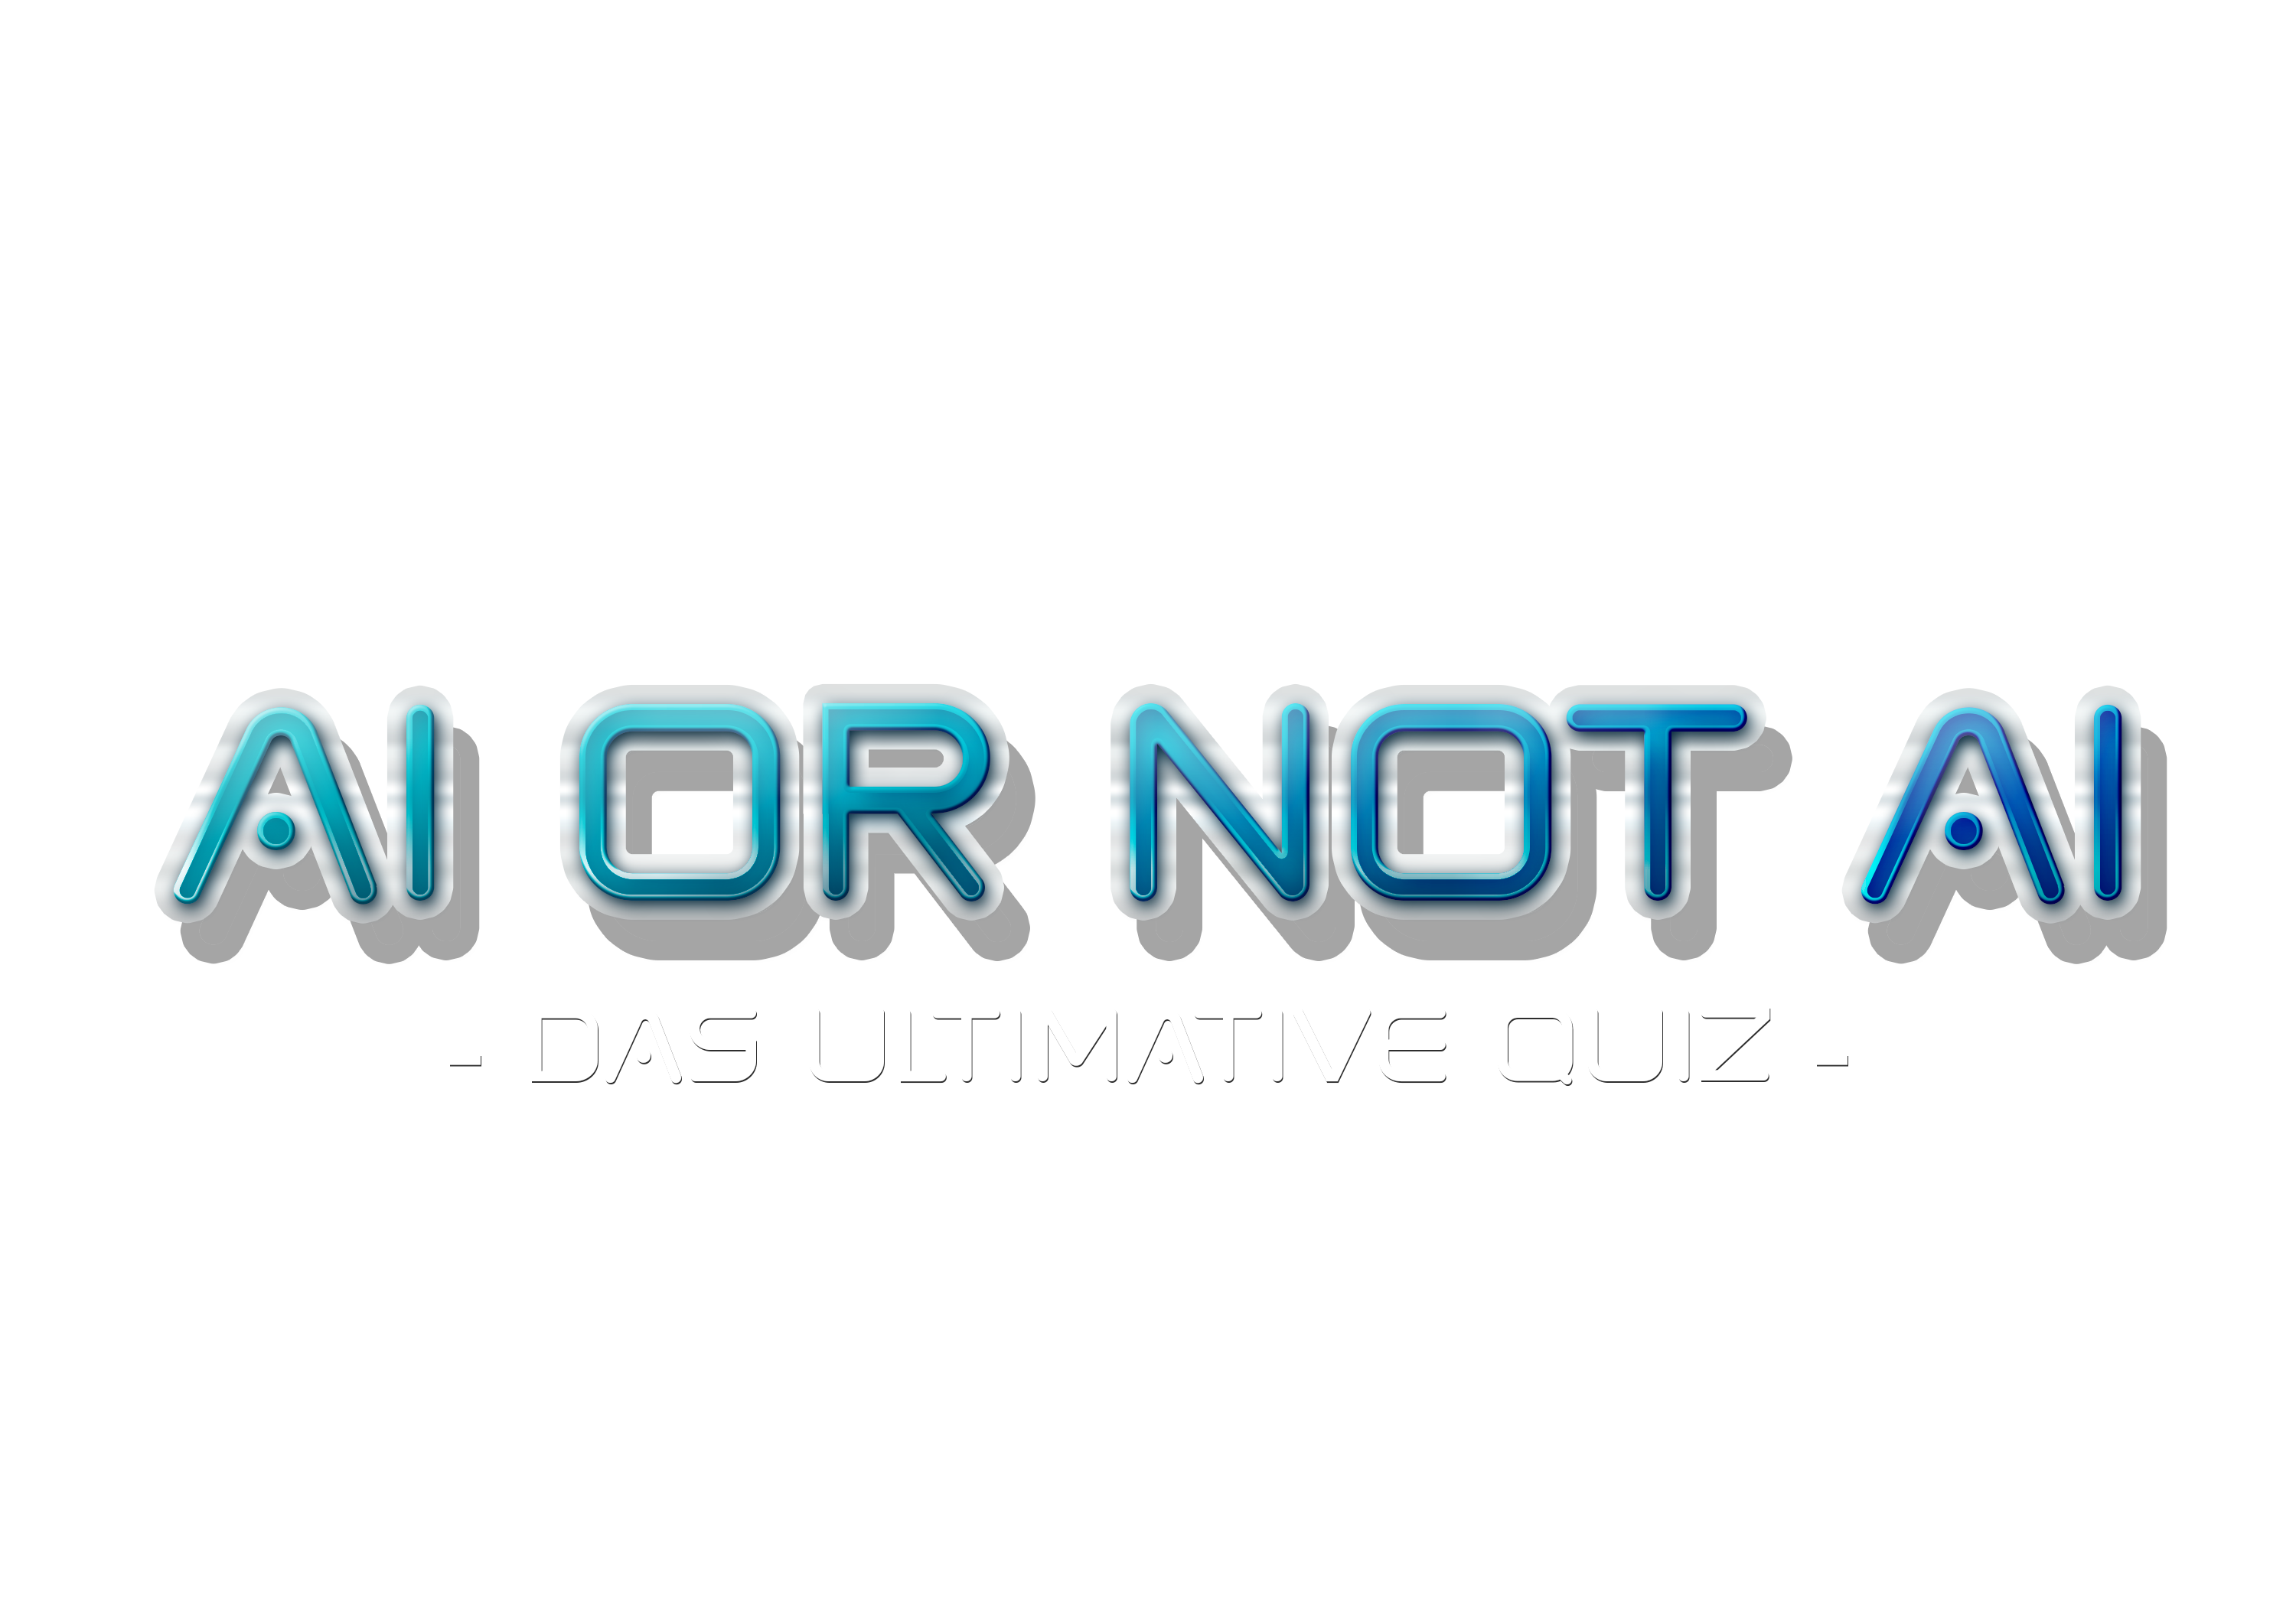
START

Slide 2


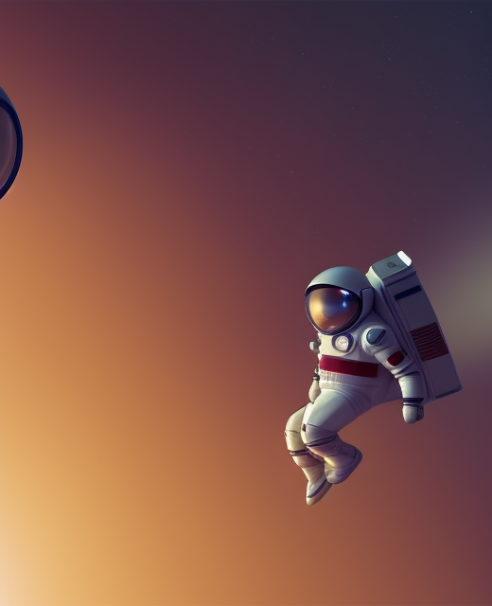

Stammt dieses Bild von einer AI oder nicht?
Prompt
superhero astronaut in spaceship, 3D concept art, pixar render, unreal engine cinematic smooth, cinematic lighting, smooth lighting
Stable Diffusion v1.5
Pixar Animationsfilme
AUFLÖSUNG

Slide 3


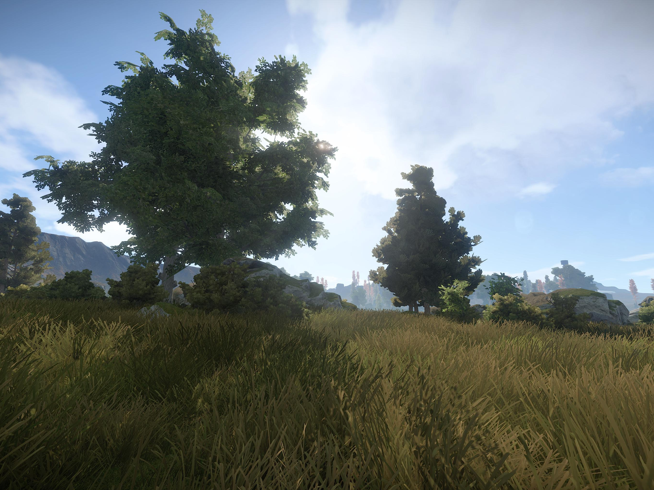
Stammt dieses Bild von einer AI oder nicht?
Quelle:
Screenshot des Computerspiels Rust
Facepunch Studios
Screenshot Computerspiel
AUFLÖSUNG

Slide 4

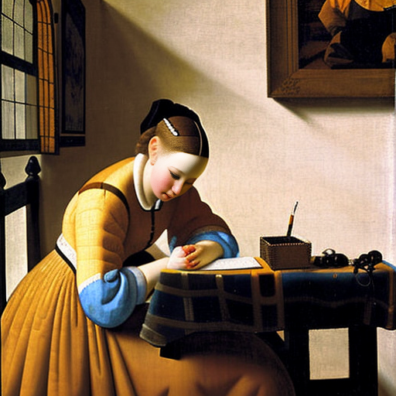
Stammt dieses Bild von einer AI oder nicht?
Prompt
a young woman sitting on a chair writing a letter, oil painting, detailed, 17th century, art by Johannes Vermeer
Stable diffusion v1.5
Gemälde 17. Jahrhundert
AUFLÖSUNG

Slide 5

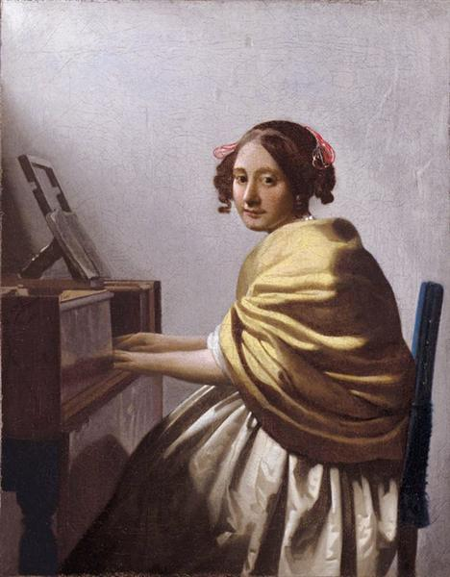
Vergleich
Stable Diffusion
„Junge Frau am Virginal“, Vermeer

Slide 6

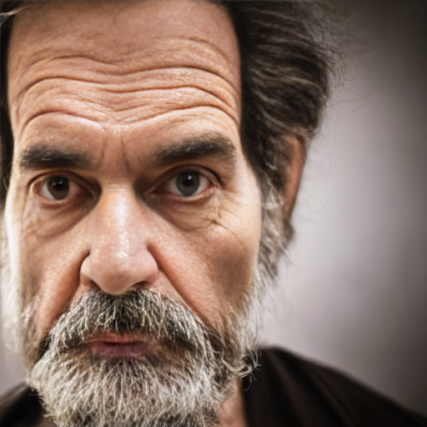
Stammt dieses Bild von einer AI oder nicht?
Prompt
portrait photo of a 58 year old white man, head and chest, set in peaceful old india, wise, ekhart tolle, rupert spira, maharshi, joan tollifson, looking away, serious eyes, cinematic, 50mm portrait photography, hard rim lighting photography, blue robes
Stable diffusion v1.5
Porträt-Fotografie 2000er
AUFLÖSUNG

Slide 7
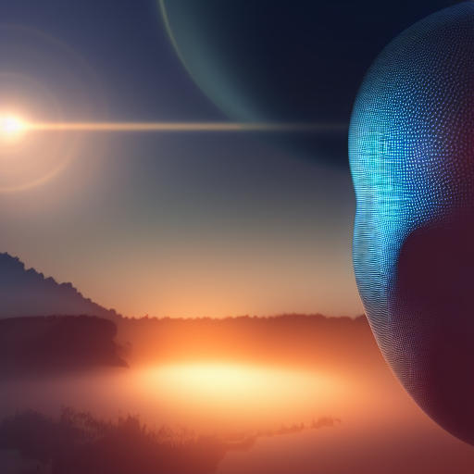
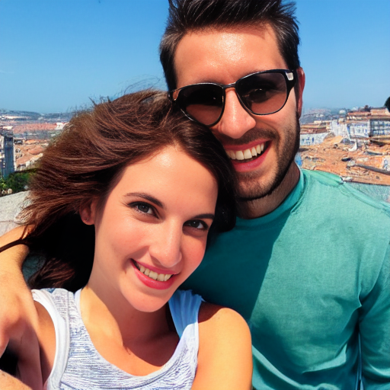
Stammt dieses Bild von einer AI oder nicht?
Prompt
young couple on vacation italian city selfie, 64k, highly detailled, detailled face
Stable diffusion v1.5
Instagram-Selfie aus dem Italienurlaub
AUFLÖSUNG

Slide 8
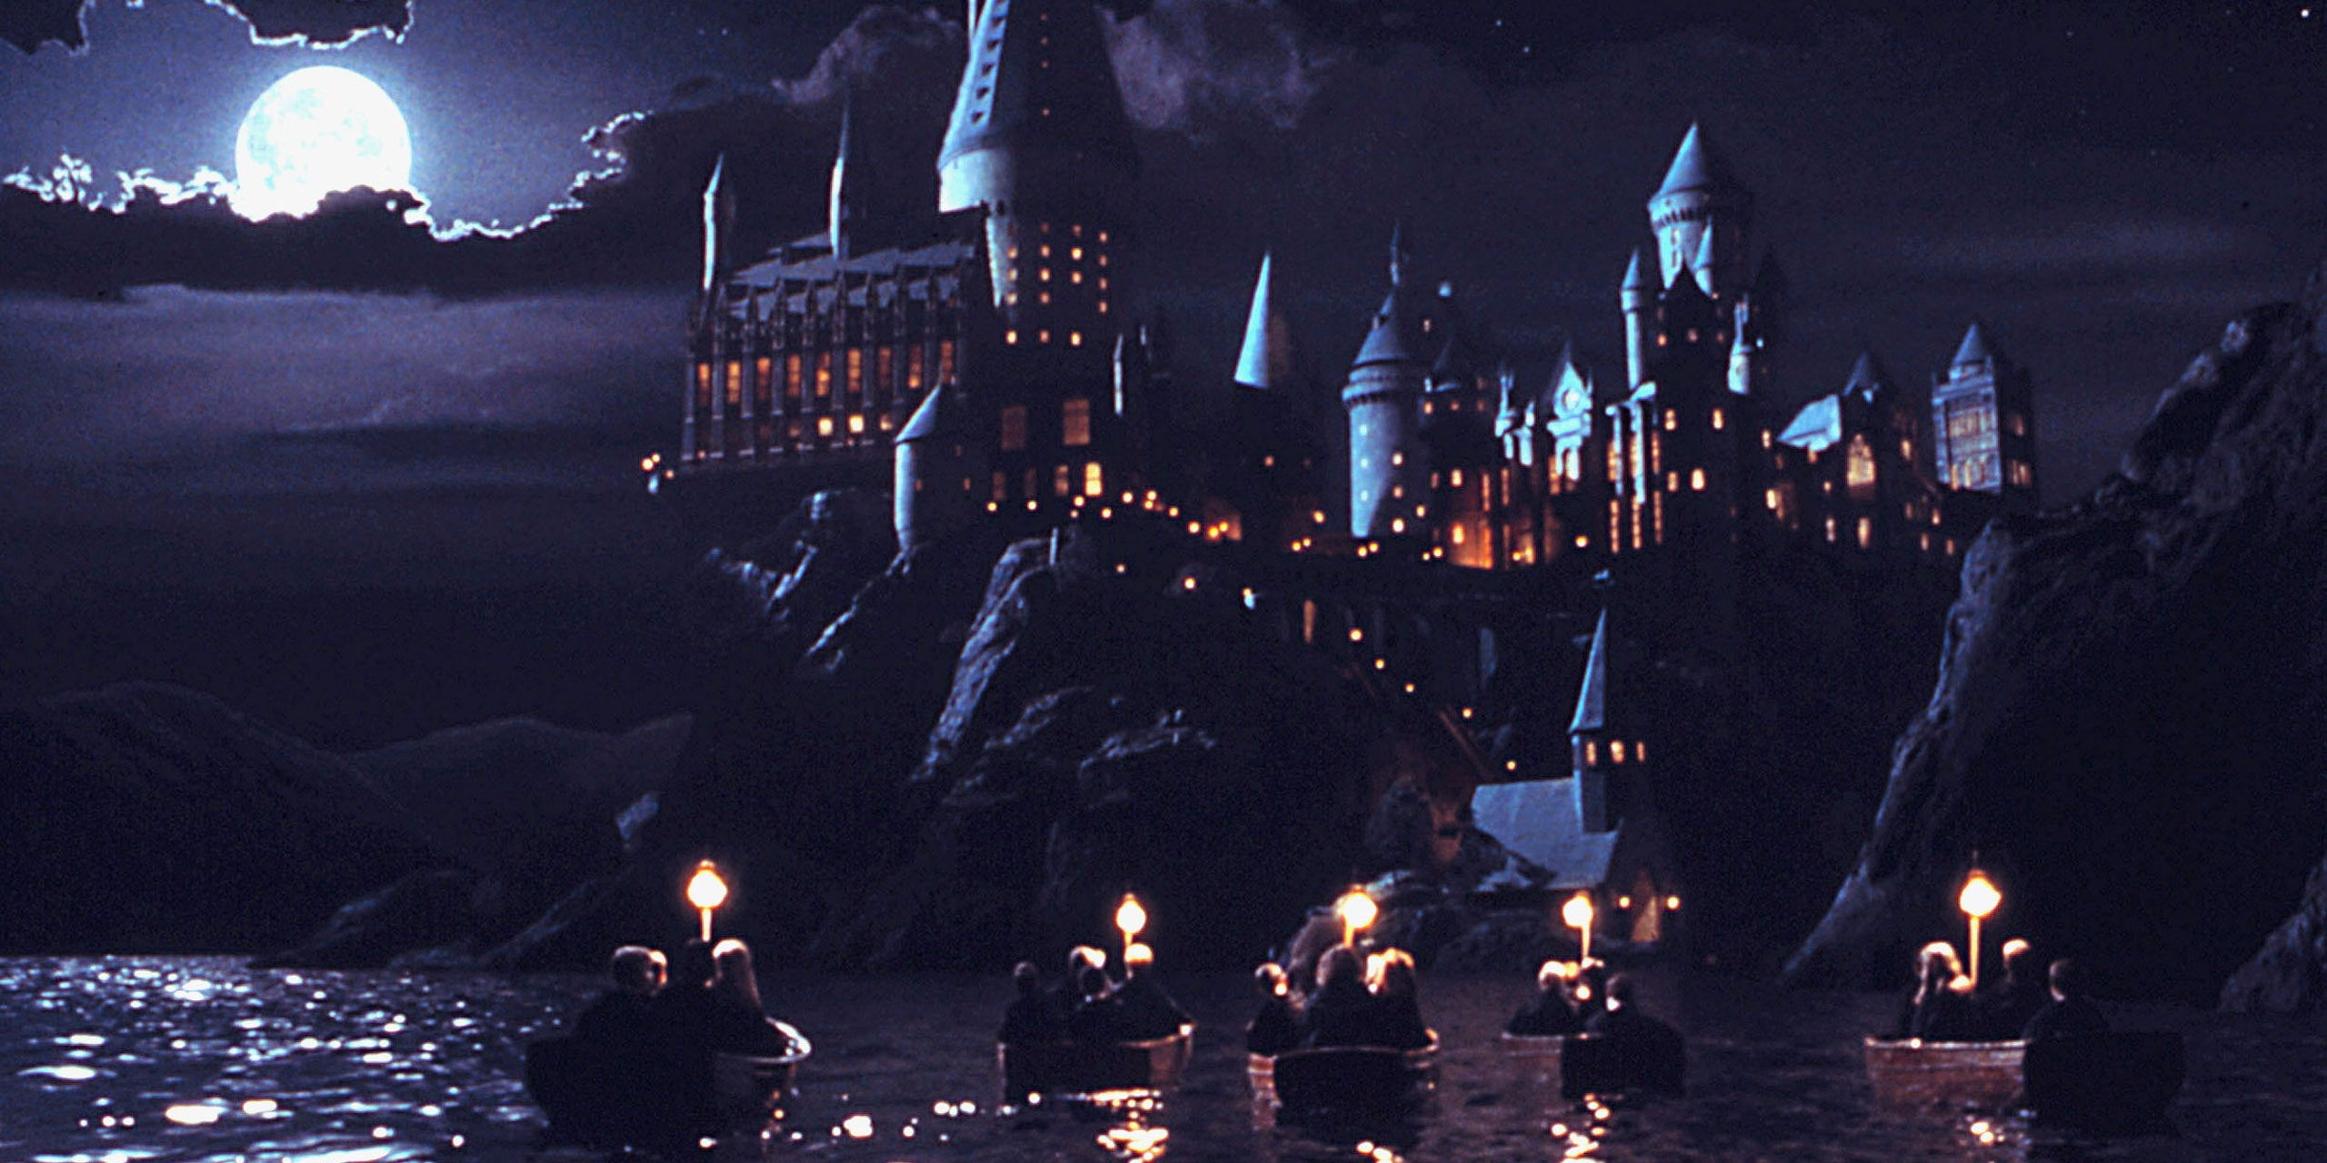
WELCHER TEXT STAMMT VON DER KI?
Der Herbstnebel lag wie ein Schleier über dem Schloss von Hogwarts, als Harry, Ron und Hermine durch die hohen Tore traten. Sie schlugen den Weg zum Gemeinschaftsraum der Gryffindors ein, wo sie von Professor McGonagall erwartet wurden. "Ihr seid spät dran", sagte sie in ihrem gewohnt scharfen Tonfall, "ich hoffe, ihr habt eine gute Entschuldigung." Die Freunde sahen sich unsicher an, aber bevor sie etwas sagen konnten, kam Dumbledore hinzu. "Lass sie gehen, Professor", sagte er mit einem Lächeln, "ich denke, sie haben heute Abend etwas Wichtiges zu besprechen."
Am zweiten Weihnachtstag standen alle spät auf. Im Gemeinschaftsraum der Gryffindors war es so ruhig wie schon lange nicht mehr und viel Gegähne durchzog die lahmen Unterhaltungen. Hermine hatte nun wieder buschiges Haar; Harry gestand sie, dass sie vor dem Ball Riesenmengen Seidenglatts Haargel genommen hatte, „aber für jeden Tag wär mir das entschieden zu viel Aufwand“, sagte sie nüchtern und kraulte Krummbein hinter den Ohren.
Textaufgabe
Auszug aus Harry Potter
ChatGPT
„Kannst du einen Absatz im Stile
von Harry Potter schreiben?“
Joanne K. Rowling
Harry Potter und der Feuerkelch
AUFLÖSUNG

Slide 9
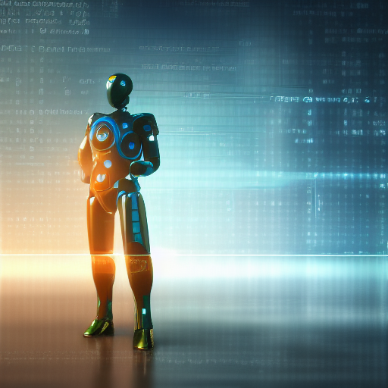

Stammt dieses Bild von einer AI oder nicht?
Quelle
Stern.de: Hurrikan Fiona richtet schwere Schäden in der Dominikanischen Republik an
© Alejandro Granadillo / AP / DPA
Agentur-Foto einer Überschwemmung
AUFLÖSUNG

Slide 10

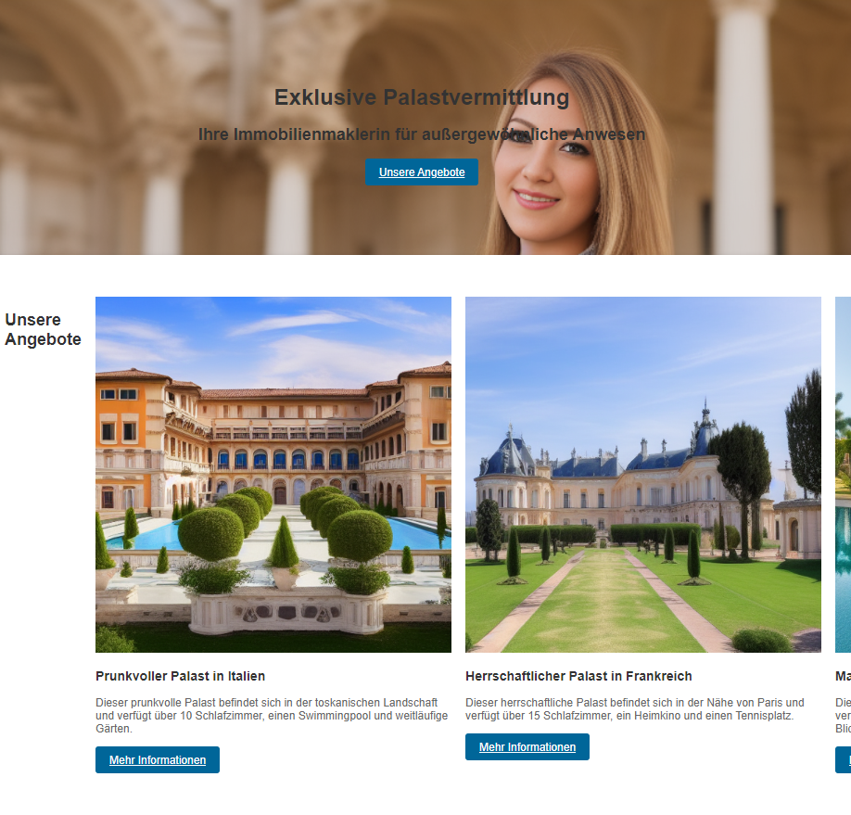
Stammt Diese Website von einer AI oder nicht?
Quelle
Bilder: Stable Diffusion
Code: ChatGPT
Texte: Chatgpt
Website einer Luxus-Immobilien-Maklerin
AUFLÖSUNG

Slide 11

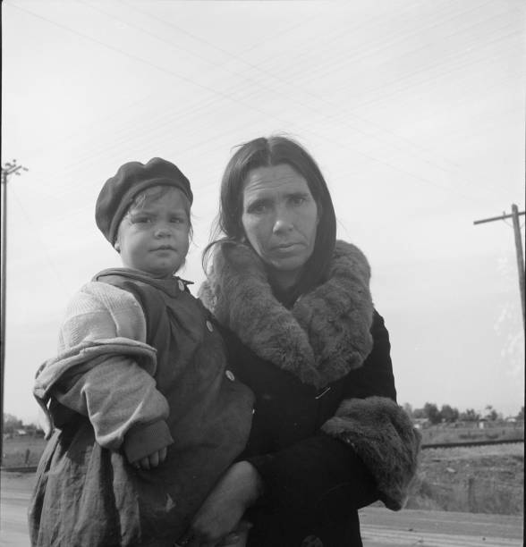
Stammt Diese BILD von einer AI oder nicht?
Quelle
On U.S. 99. Near Brawley, Imperial County. Homeless mother and youngest child of seven walking the highway from Phoenix, Arizona where they picked cotton. Bound for San Diego, where the father hopes to get on relief "because he once lived there.".
Artist Dorothea Lange.
Photo by Heritage Art/Heritage Images
Fotografie von
Dorothea Lange
AUFLÖSUNG

Slide 12

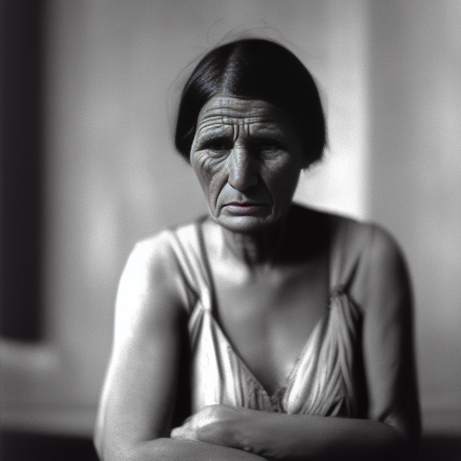
Vergleich
Stable Diffusion
Foto von Dorothea Lange

Slide 13
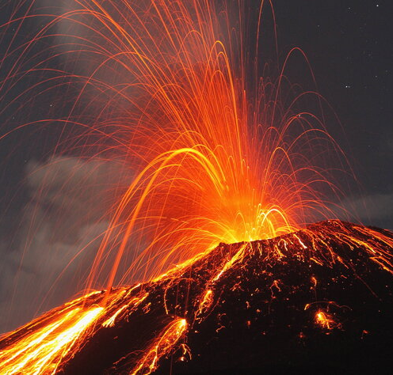
Stammt Diese BILD von einer AI oder nicht?
Quelle
Taz: Der feuerspeiende Vulkan Krakatoa auf der indonesischen Insel Sumatra.
imago/Westend61
Presse Foto Vulkanausbruch
AUFLÖSUNG

Slide 14
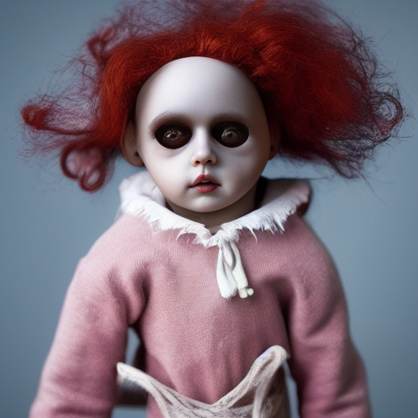
Stammt DieseS Bild von einer AI oder nicht?
Prompt
creepy dolls, super realistic, photography
Stable Diffusion v1.5
Gruselige Puppen von Ayano Tsukimi
AUFLÖSUNG

Slide 15
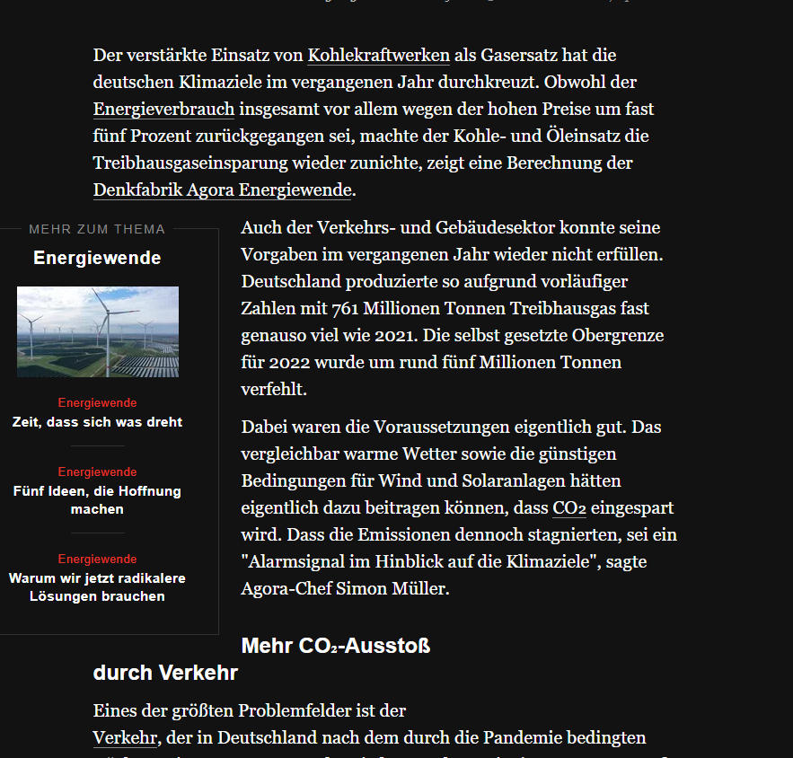

AI oder nicht?
Zeitartikel über Energiepolitik
AUFLÖSUNG

Slide 16
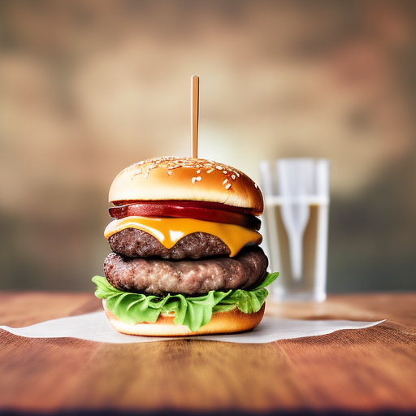
Stammt DieseS Bild von einer AI oder nicht?
Prompt
delicious burger, advertisment, ad picture, fancy background, 64k, extreme realistic
Stable Diffusion v1.5
Foto in Speisekarte
Burger
AUFLÖSUNG

Slide 17
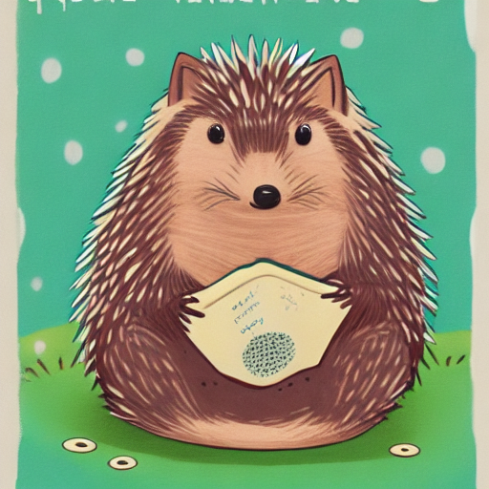
Stammt DieseS Bild von einer AI oder nicht?
Prompt
hedgehog in children's book, illustration
Stable Diffusion v1.5
Kinderbuch-Illustration
AUFLÖSUNG

Slide 18
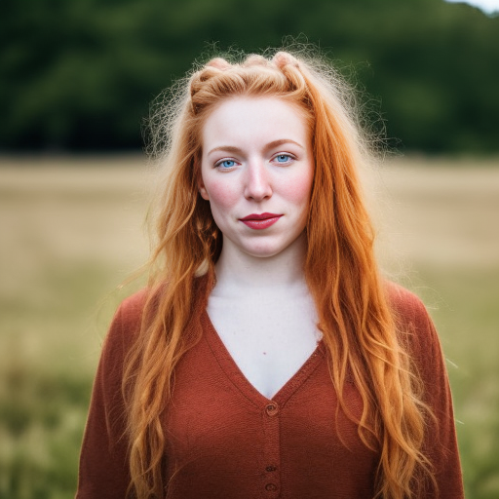
Stammt DieseS Bild von einer AI oder nicht?
Prompt
portrait photo of an open and proud looking, beautiful baschki29 like gaelic woman, long curly ginger colored hair with curls
Stable Diffusion v1.5
Autorinnenfoto Reiseblog
AUFLÖSUNG

Slide 19
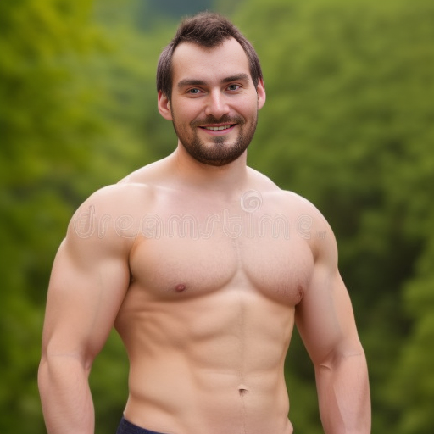
Prompt
bodybuilder oidromom topless, sexy, smiling, professional photograph, stock photo
Stable Diffusion v1.5
Stammt DieseS Bild von einer AI oder nicht?
Foto BodyBuilder
AUFLÖSUNG

Slide 20
Vielen Dank für Ihre Teilnahme
Redaktion: Aiko Aidarus
Idee: Aidie Aiery
Konzept: Aiba Aicken
Corporate Design: Ainoo Ainsleigh-Jones
Chatgpt operator: Aist aitchman
Stable diffusion operator: Aizpurua Areizaga
TechnikVerleih: Palast24
Location: Palast24
Bis zum nächsten Mal!

